Slide 1
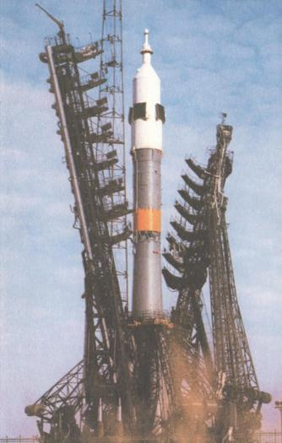
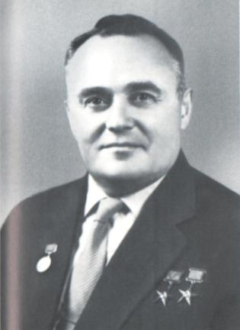
Зодчий ракет и кораблей
ИИЦ – Научная библиотека представляет виртуальную выставку к 110-летию Сергея Павловича Королёва

Slide 2
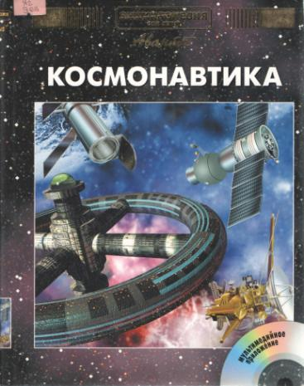
Он очень любил свою Родину, трудился во имя неё, всегда помнил о ней. Этого он желал Юрию Гагарину, отправляя в полет первого космонавта Земли.
Ученому, конструктору, с именем которого связано открытие эры освоения людьми космического пространства, – Сергею Павловичу Королеву(1907-1966)
в январе исполняется
110 лет со дня рождения.

Slide 3
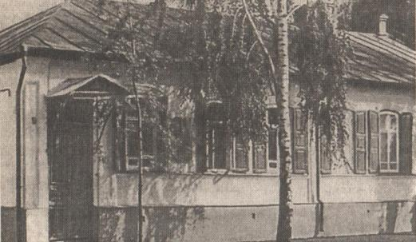
Дом в Житомире, где родился С.П.Королев
Сергей Павлович Королёв родился 12 января 1907 года в семье преподавателя гимназии в г. Житомире. В 1922 году Королев поступил в строительную профтехшколу в Одессе. Здесь же он сделал первый шаг в авиацию, начал заниматься в кружке планеристов. После окончания профтехшколы Королев поступает в Киевский политехнический институт, а после второго курса переводится в Москву в МВТУ им. Баумана на факультет аэромеханики. Вечернюю работу в МВТУ он совмещал с работой конструктора в авиационной промышленности. В 1929 году он защитил дипломный проект, руководителем которого был А.Н. Туполев.

Slide 4
Вскоре после окончания института Королев решил стать лётчиком, и в 1930 году успешно оканчивает Московскую школу летчиков. Он создает свои планеры, которые успешно летают.
В 1929 году, познакомившись
с трудами и идеями К.Э.Циолковского, С.П.Королев решает посвятить свою жизнь осуществлению этих идей.
«Константин Эдуардович потряс тогда нас своей верой в возможность космоплавания, Я ушел от него с одной мыслью – строить ракеты и лететь на них. Всем смыслом моей жизни стало одно – пробиться к звездам».
С. П. Королёв.

Slide 5
В сентябре 1932 года группа энтузиастов была оформлена в Группу изучения реактивного движения (ГИРД) как организацию при бюро воздушной техники Центрального совета Осоавиахима, которую возглавил Королев.
Уже в это время проявились незаурядный организаторский талант Королева, его энергия, отличная инженерная подготовка, замечательные способности конструктора.
Сергей Павлович ведет большую работу по пропаганде ракетной техники. Его мысли устремлены в будущее. Они получили развитие в книге «Ракетный полет в стратосферу» (1934г.), которую Королев послал К.Э.Циолковскому.

Slide 6
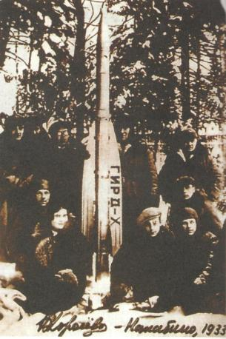
В августе 1933 года на полигоне в Нахабино под Москвой сотрудниками ГИРДа была запущена созданная под руководством Королёва по проекту М.К.Тихонравова ракета 09 – первая ракета на гибридном топливе. Двигатель работал на жидком кислороде и отвержденном бензине.
21 сентября 1933г. Приказом Реввоенсовета СССР на базе Ленинградской газодинамической лаборатории и Московского ГИРДа был создан реактивный научно-исследовательский институт, заместителем которого был назначен С.П.Королёв. Основная проблема, над которой трудился институт, - создание крылатых управляемых ракет и ракетопланов.
Первый в мире пуск ракеты
с гибридным двигателем. Нахабино. 1933 год.

Slide 7
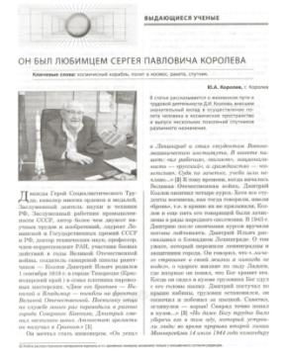
В 1935 году двухместный планер «СК-9» был готов. Испытания планера проводил сам Королёв. К 1936 году был готов ракетный двигатель, который проходил испытания и на крылатой ракете 212 конструкции Королёва.
В это время в институте начались аресты. Сначала был арестован конструктор В.П.Глушко, а 27 июня 1938 года – Королёв, усомнившийся во вредительской деятельности своего сотрудника. Королёва обвинили во вредительстве в области новой техники и осудили на 10 лет.

Slide 8
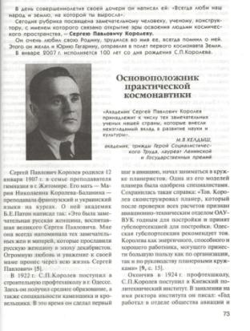
До 1940 года С.П.Королёв работал на золотом прииске на Дальнем Востоке. В это время Берия стал создавать тюремные конструкторские бюро («шарашки»), в которых должны были работать специалисты из числа заключенных, и Королёв оказался в КБ -29 (по личному ходатайству С.Н.Туполева), где шла работа над бомбардировщиками. Позже С.П.Королёв добился перевода в Казань, где трудился Глушко и велись работы над реактивным двигателем. Лишь в июле 1944 года оба были освобождены со снятием судимостей.

Slide 9
С.П.Королев руководил разработкой установки ракетных двигателей на боевых самолетах. За этот период деятельности он был награжден орденом «Знак Почёта». А после того, как вернулся из заграничной командировки, где изучал вместе с рядом конструкторов возможности трофейных немецких ракет, возглавил опытное конструкторское бюро. В августе 1946 г. его назначили Главным
конструктором баллистических ракет.
Заглядывая далеко вперед, Королёв прекрасно представлял себе перспективы ракетной техники, он как бы предвидел то время, когда уровень развития именно ракетного оружия будет определять оборонную мощь страны, поэтому и предложил план работ по ракетам дальнего действия, начатый еще в 1938 году. Среди многочисленных набросков ракетных летательных аппаратов того времени был и проект ракеты, предназначенной для полетов человека в космос.
Однако до поры до времени это проект оставался мечтой.

Slide 10
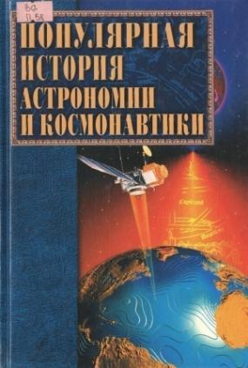
Под руководством Королёва были изготовлены первые боевые ракетные системы, созданные вместе с коллективом, возглавляемым академиком Курчатовым, первые образцы ракетно-ядерного оружия, ставшего в условиях холодной войны надежным средством защиты нашей Родины.
21 августа 1957 года стартовала первая
в мире межконтинентальная баллистическая ракета (МБР).
ТАСС об этом испытании сообщило: «Испытания ракеты полностью подтвердили правильность расчетов выбранной конструкции».

Slide 11
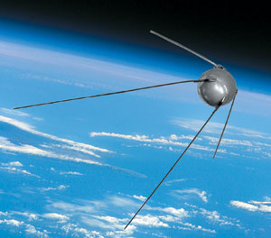
«Он был мал, этот самый первый искусственный спутник нашей старой планеты, но его звонкие позывные разнеслись по всем материкам и среди всех народов как воплощение дерзновенной мечты человечества».
С.П.Королёв
Начало космической эры в истории человечества знаменуют собой подготовку и запуск под руководством С.П.Королева 4 октября 1957 года на орбиту вокруг Земли первого в мире искусственного спутника. Он был очень маленький и легкий – Простейший Спутник (ПС) – металлический шарик массой 83,6 кг и диаметром 58 см с четырьмя почти трехметровыми антеннами-усами. На нем не было никаких приборов, кроме двух передатчиков, издававших короткие сигналы «бип, бип, бип…»Он просуществовал на околоземной орбите 92 суток, пройдя в космосе почти 60 миллионов километров.

Slide 12
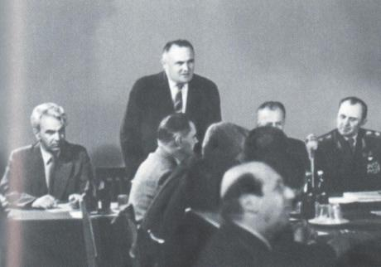
Доклад С.П.Королева на заседании
Государственной комиссии
Но ученые не думали останавливаться на достигнутом: последовали новые запуски спутников с живыми существами и собаками на борту. Изучение данных эксперимента давало обширный материал для подготовки полета человека в космос. В те годы многие планы Королева воспринимались
как фантастика.
Необходимо было создать корабль, способный достичь второй космической скорости и вывести его на околоземную орбиту.
И такой корабль был создан. 19 августа 1960 года гигантская ракета-носитель весом в 4600 кг поднялась в космос с собаками Белкой и Стрелкой и, совершив 17 оборотов вокруг планеты, возвратилась на Землю, и «космонавты» были живы!

Slide 13
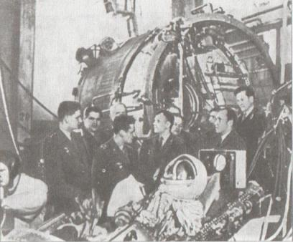
Изучив результаты полета, детально исследовав технику, ученые собрали необходимое количество информации. Затем прошли свой последний экзамен системы жизнеобеспечения космического корабля, так что ученые смогли со спокойной совестью сказать: «Путь для человека в космос открыт!»
Первое посещение Байконура. Март 1961 года
Путешествие человека по космическим орбитам, начатое Юрием Гагариным 12 апреля 1961 года, стало не только настоящей сенсацией, но и громадным прорывом в области научно-технического прогресса.

Slide 14
Корабль «Восток», на котором произвели первый запуск человека в космос, предназначался для выполнения полетов по околоземной орбите. Сконструирован «Восток» был в ОКБ – 1 под руководством Королёва. Создавая космический корабль, в конструкторском бюро основывались прежде всего на предельно простом устройстве, способном обеспечить максимальную надежность аппарата в полете. Применялись только те системы, которые уже были благополучно опробованы. «Восток состоит из двух частей: приборно-агрегатного отсека и спускаемого аппарата, представляющего собой сферу.
Ракета-носитель «Восток».
Каждая ступень
оснащена двигателями

Slide 15
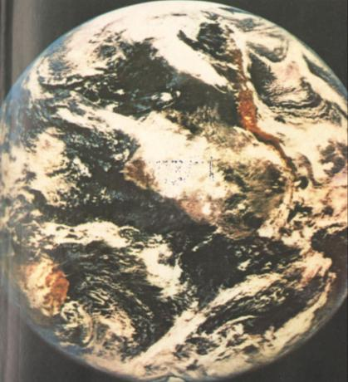
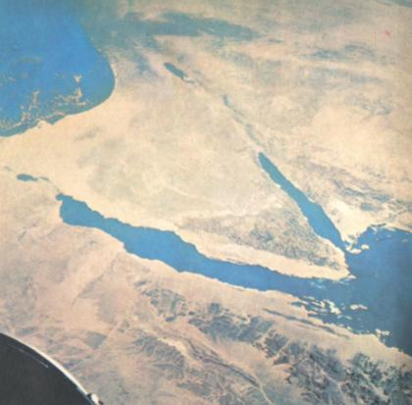
Стык Азии и Африки. Синайский полуостров.
Вид из космоса
Вид Земли из космоса

Slide 16
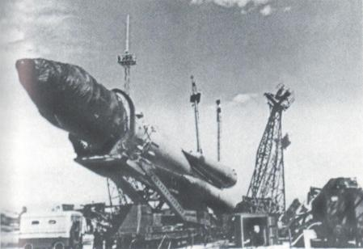
Ракета «Восток»
на стартовой позиции.
Байконур, 1961 г.
12 апреля 1961 года космонавт Юрий Гагарин, подъехав к стартовой площадке, встретился здесь с конструктором Королевым и академиком Келдышем. Юрий был жизнерадостен и спокоен. Сам Королев выглядел усталым: главный конструктор всю ночь перед стартом не мог сомкнуть глаз, тревожась за исход космического полета. Первый полет человека в космос продлился лишь 108 минут. Десять дней спустя вклад главного конструктора был отмечен высокой наградой – Королёву было присвоено звание Героя Социалистического Труда.

Slide 17
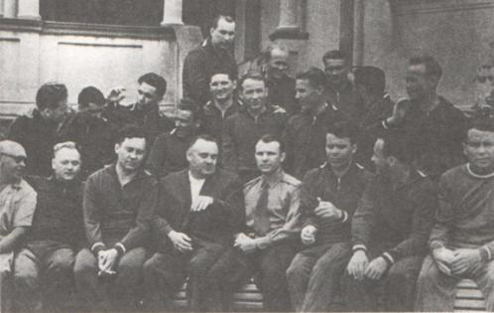
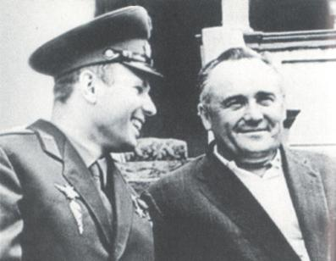
Юрий Гагарин и С.П.Королев. 1962г.
С.П.Королев с первым отрядом советских космонавтов

Slide 18
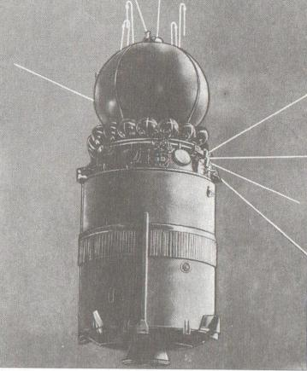
Второй полет Германа Титова состоялся 6 августа 1961 года на корабле «Восток-2» и продлился более 25 часов. За это время корабль совершил 17 оборотов вокруг Земли. Эти первые полеты, наблюдения за состоянием космонавтов дали бесценный материал ученым для дальнейшей работы. Следующей задачей, поставленной перед Королевым, была подготовка первого группового полета. «Восток-3» и «Восток- 4» с космонавтами Николаевым и Поповичем выполнили эту задачу, осуществили связь между кораблями и приземлились недалеко друг от друга с разрывом по времени
всего в шесть минут.
Пилотируемый космический
корабль «Восток»

Slide 19
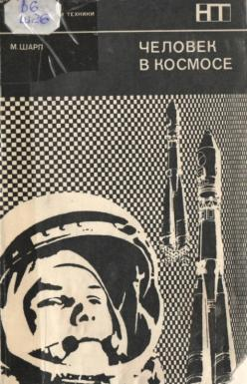
Вначале было построено восемь кораблей «Восток». В марте 1963 года были заказаны еще четыре. Космонавты готовились к одиночным и групповым полетам продолжительностью до десяти суток для решения в основном военных задач. Однако в связи с информацией о готовившейся в США серии полетов двухместных кораблей «Джемини» в феврале 1964 года программу одиночных полетов закрыли, а космонавты начали готовиться к стартам на трехместных «Восходах». Четыре корабля «Восток» стали переделывать: два – под «Восход», два – под «Выход» («Восход -2»).

Slide 20
Чтобы и на этот раз «обогнать Америку», Королёв был вынужден был торопиться. Как разместить троих космонавтов в одноместном «Востоке»? Пришлось отказаться от скафандров. Королеву в этот раз удалось добиться, чтобы помимо военных космонавтов – Комарова и Феоктистова – в команду был включен врач-исследователь Егоров.
Первый в мире выход в открытый космос состоялся 18 марта 1965 года во время полёта корабля «Восход-2» с экипажем из двух человек. Космонавт А. А. Леонов в скафандре вышел через шлюзовую камеру и находился вне корабля около двадцати минут.

Slide 21
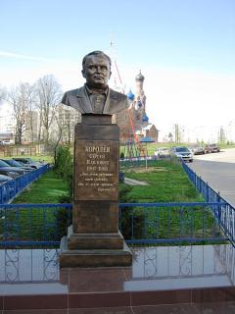
Продолжая развивать программу пилотируемых околоземных полётов, Сергей Павлович начинает реализовывать свои идеи о разработке пилотируемой ДОС (долговременная орбитальная станция). Её прообразом явился принципиально новый, более совершенный, чем предыдущие, космический корабль «Союз». В состав этого корабля входил бытовой отсек, где космонавты могли долгое время находиться без скафандров и проводить научные исследования. В ходе полёта предусматривались также автоматическая стыковка на орбите двух кораблей «Союз» и переход космонавтов из одного корабля в другой через открытый космос в скафандрах. Сергей Павлович не дожил до воплощения своих идей в космических кораблях «Союз»: его не стало 14 января 1966 года.
Памятник С.П.Королёву
в Чебоксарах.

Slide 22
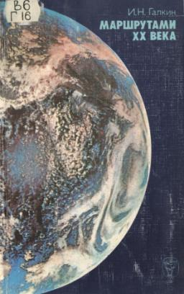
«Академик Сергей Павлович Королев принадлежит к числу тех замечательных ученых нашей страны, которые внесли неизгладимый вклад в развитие науки и культуры».
М.Е.Келдыш

Slide 23
Список использованной литературы
Александров, Анатолий Андреевич. Путь к звездам. Из истории советской космонавтики [Текст] / А. А. Александров. — М. : Вече, 2006. — 384 с. :
Беркович, Д. М. Космонавтика [Текст] / редкол. : Д. М. Беркович [и др.]. — М. : Совет. энцикл., 1968. — 528 с.
Газенко, О. Г. Человечество и космос [Текст] / О. Г. Газенко, И. Д. Пестов, В. И. Макаров ; отв. ред. Н. Н. Гуровский. — М. : Наука, 1987. — 272 с.
Галкин, И. Н. Маршрутами ХХ века [Текст] / И. Н. Галкин. — М. : Мысль, 1982. — 128 с.
Герд, М. А. Первые космонавты и первые разведчики космоса [Текст] / М. А. Герд, Н. Н. Гуровский. — М. : Изд-во Акад. наук СССР, 1962. — 200 с
Дуняшин, Андрей Борисович. Космос. Ракеты. Судьбы. — Екатеринбург : Пакрус, 2001. — 216с.
Ивановский, О. Г. Ракеты и космос в СССР: Записки секретного конструктора [Текст] / Олег Ивановский. — М. : Молодая гвардия, 2005. — 319 с.
Королев, Ю.А. Основоположник практической космонавтики [Текст] / Ю. А. Королев // Физика в школе. – 2007. - № 1. – С. 73-78.
Королев, Ю.А. Он бы любимцем Сергея Павловича Королева [Текст] / Ю. А. Королев // Физика в школе. – 2014. - № 5. – С. 8-12.
Ляхова, К. А. Популярная история астрономии и космонавтики / Авт.-сост.К.А.Ляхова. — М. : Вече, 2002. — 496с.
Уманский, С. П. Космонавтика сегодня и завтра [Текст] : кн. для учащихся / С. П. Уманский. — М. : Просвещение, 1986. — 176 с.
Чеснов, Василий. Энциклопедия для детей. Доп.том. Космонавтика / Отв.ред.В.Чеснов. — М. : Аванта, 2004. — 448с.
Шарп, М. Р. Человек в космосе [Текст] / М. Р. Шарп ; пер. с англ. М. И. Рохлина и Л. А. Сливко под ред. С. М. Городинского. — М. : Мир, 1971. — 200 с.

